Slide 1

智慧衣櫃 Intelligence-Closet
組員：黃懷萱、詹惠茹、鐘亮節
指導教授：林世崧

Slide 2
目
錄
1
研究動機與目的
2
研究方法
3
目前進度流程
4
總結

Slide 3
1
研究動機
1. 訂定這個專題主旨的想法理由及動機 2. 主題的分類

Slide 4



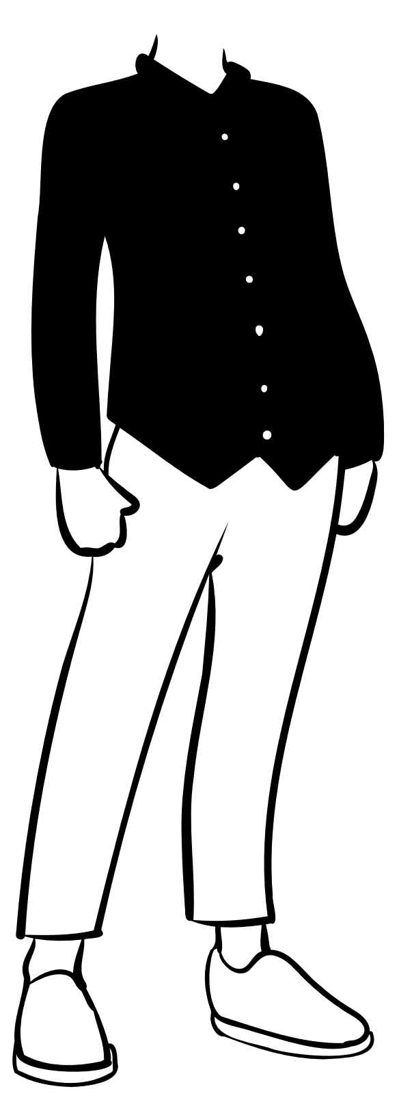




研究動機
搭配
尋找
查詢天氣預報
氣溫與衣服
如何搭衣服也是一門學問，有的時候也可花很多時間在這上面。
有時候也會忘記自己某件衣服放到哪裡去了，最後還是拿起了常穿的那幾件。
一早起來就是查詢天氣預報。
冷或熱，下雨機率等。
知道了天氣候就是要搭配適合溫度的衣物，長或短等。
開機自動會搜尋天氣與
當日適配衣物給使用者推薦
(甚至可以搭配鬧種自動開啟)
透過演算建立搭配系統
使用資料庫及硬體架設
來管理衣物

Slide 5
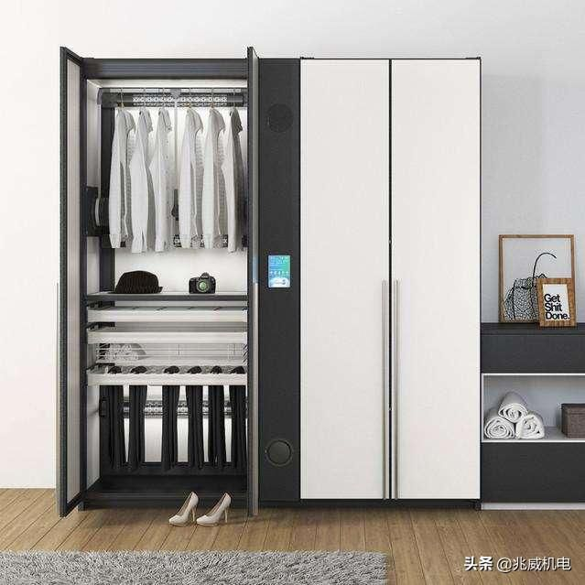
研究動機

Slide 6




主題分類
演算法
實體架構
查詢天氣功能
自動搭配衣物功能
資料庫存儲管理
硬體架構（衣櫃）
電路馬達等運作
衣物辨識
UI介面
前端介面使用
自動辨識衣物種類

Slide 7
2
研究方法
研究方法流程
研究的進展

Slide 8

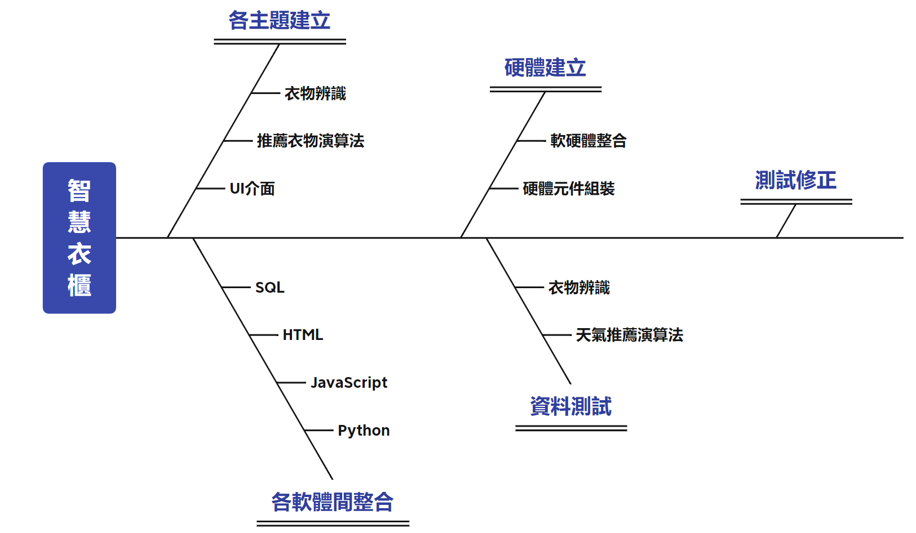
研究方法
硬體架構（暑假）
軟體架構（暑假前）
修正（四上）

Slide 9
研究方法
天氣搜尋－展示 UI + 演算
工具：Python, SQL Server, HTML, JavaScript

Slide 10
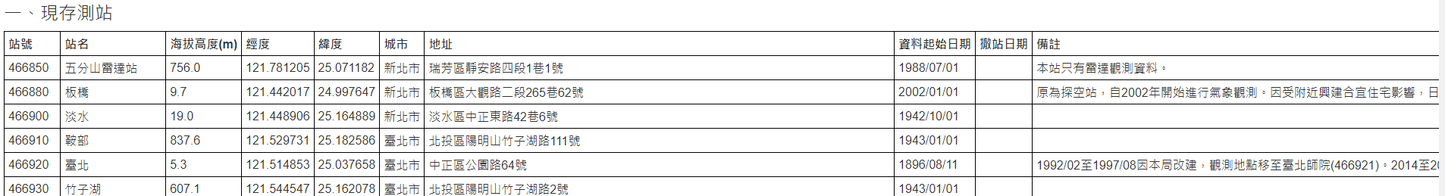
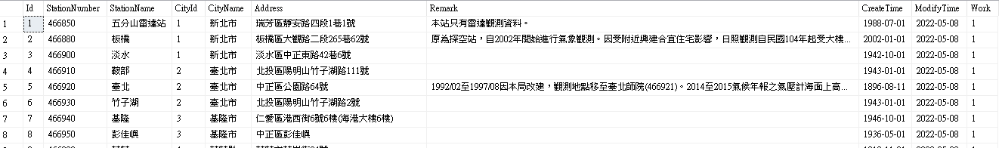
研究方法
天氣搜尋－方法
準備：站別
將目前可使用的測站利用爬蟲自動抓取➞存入資料庫
中央氣象局所提供的說明書
利用爬蟲+迴圈(自動存入）
資料庫畫面
https://e-service.cwb.gov.tw/wdps/obs/state.htm

Slide 11
研究方法
天氣搜尋－方法
和期中報告的差別？速度
資料庫
爬蟲

Slide 12


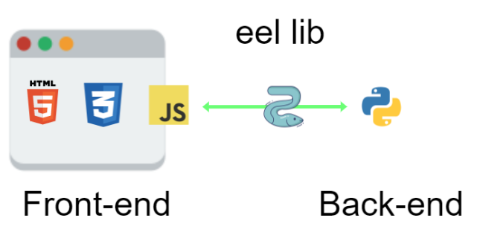
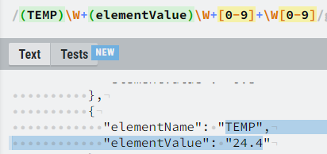
研究方法
天氣搜尋－方法
前端：從資料庫獲得站別➞中央氣象局API搜尋➞與前端頁面相互應
請求API獲得JSON格式資料
正規表示法獲得資料
利用EEL
python資料➞JavaScript
JavaScript➞Html&Css

Slide 13
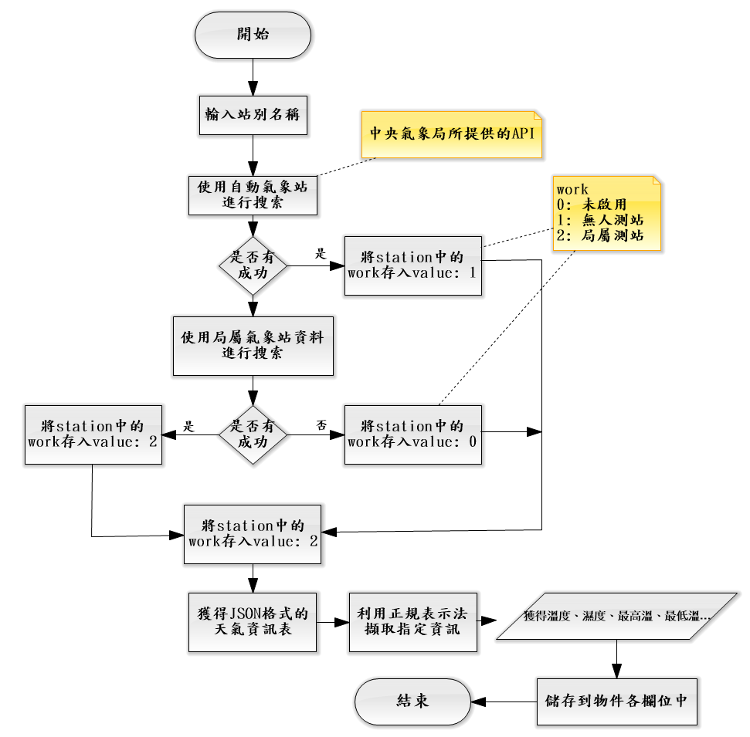
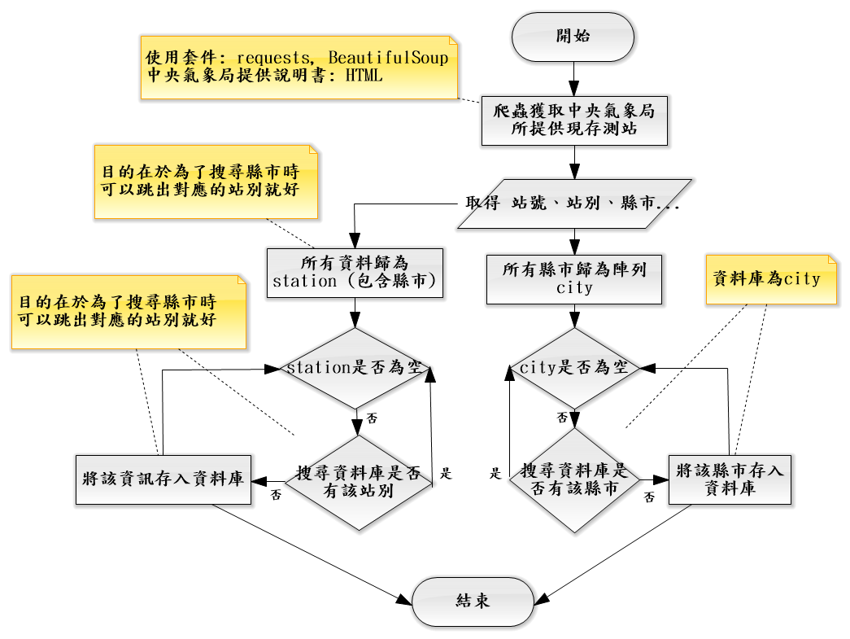
研究方法
天氣搜尋－流程圖
爬蟲站別流程圖
天氣抓取流程圖

Slide 14
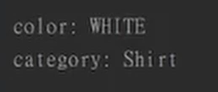
研究方法
衣物辨識－展示辨識衣物

Slide 15
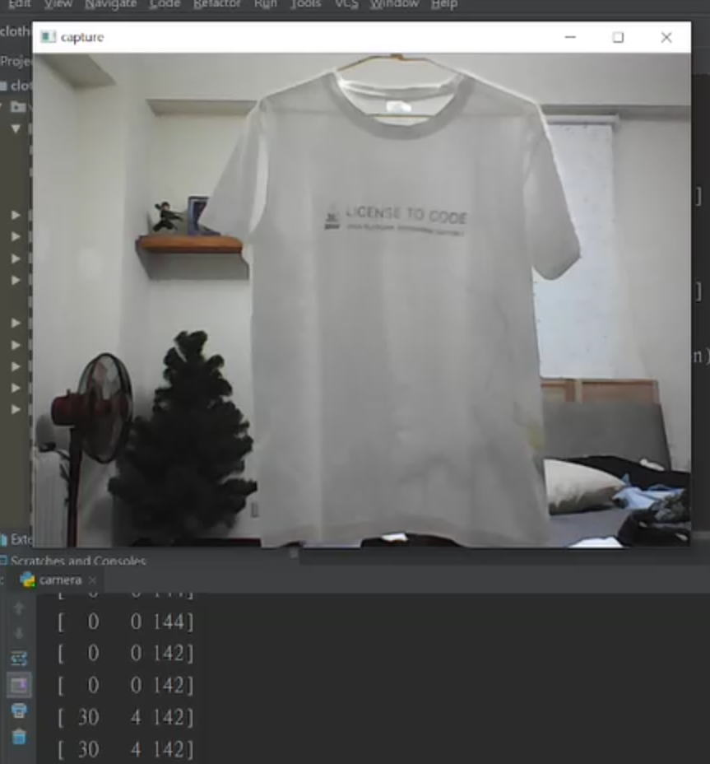
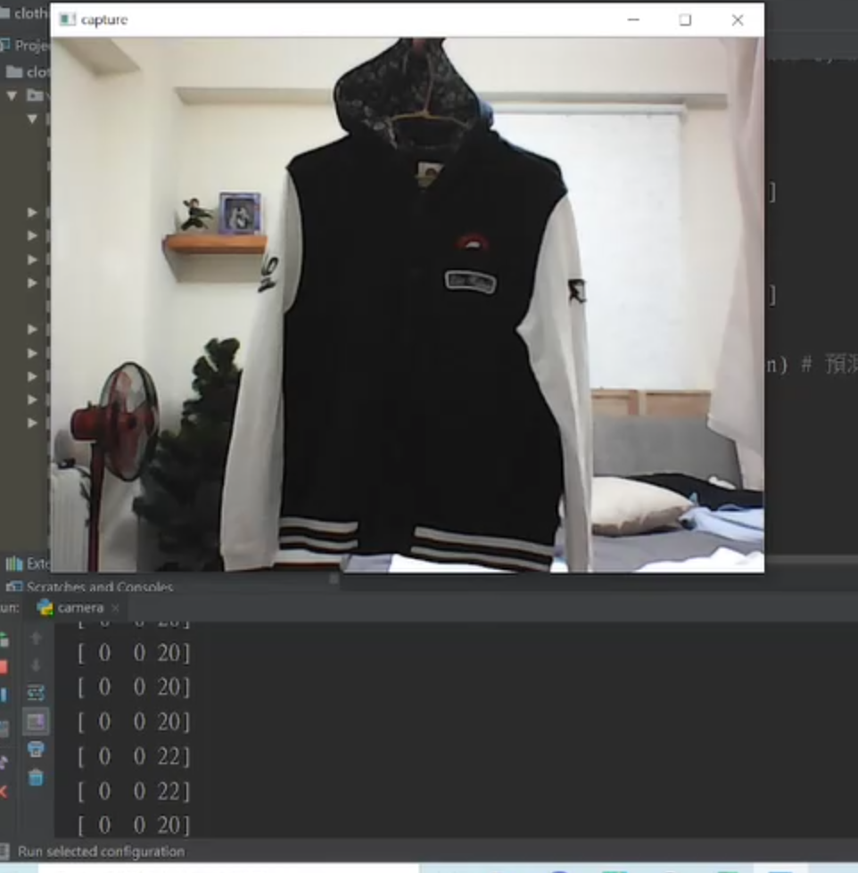
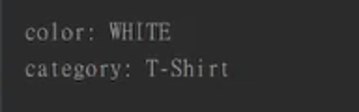
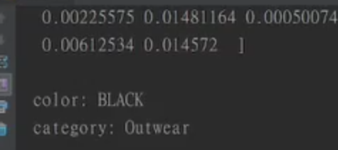
研究方法
衣物辨識－展示

Slide 16
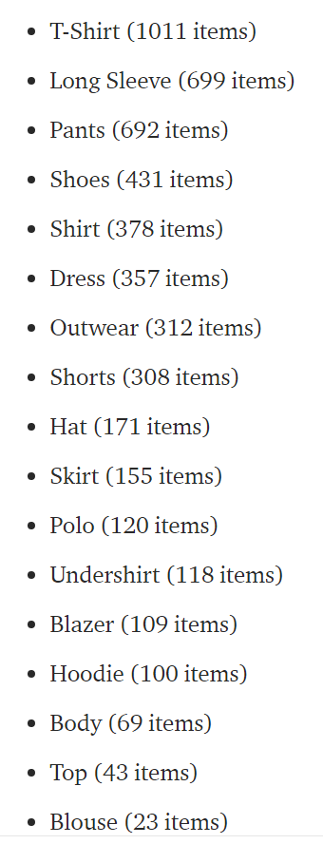
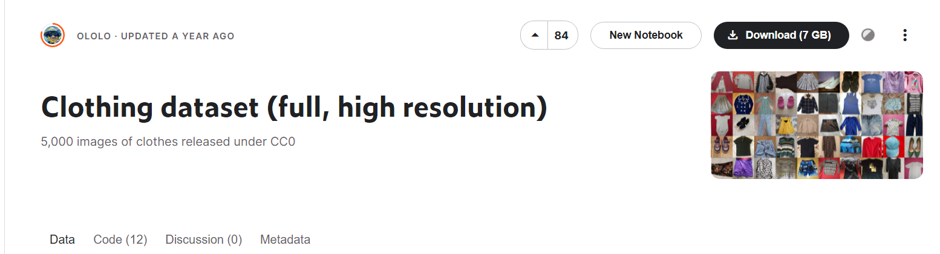
研究方法
衣物辨識－方法
訓練集：Kaggle ( Clothing dataset )
Label

Slide 17
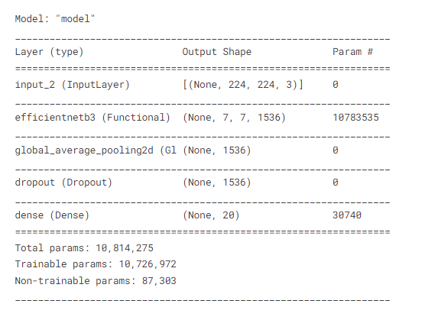
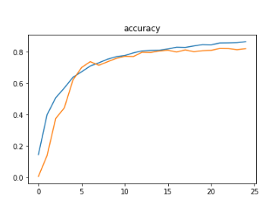
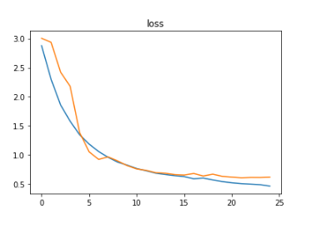
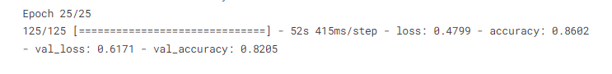
研究方法
增加訓練集 transforms
衣物辨識－模型
模型
成功率
accuracy
val_accuracy
損失率
loss
val_loss
結果

Slide 18
研究方法
衣物辨識－顏色
抓取攝像頭影像➞BGR轉HSV
H | S | V | Color
x | x | < 50 | BLACK
x | <20 | x | WHITE
<5 >=167 | >=20 | >50 | RED
<22 | >=20 | >50 | ORANGE
<33 | >=20 | >50 | YELLOW
<94 | >=20 | >50 | GREEN
<131 | >=20 | >50 | BLUE
<167 | >=20 | >50 | PURPLE
對資料庫存入樣式、顏色等資訊

Slide 19
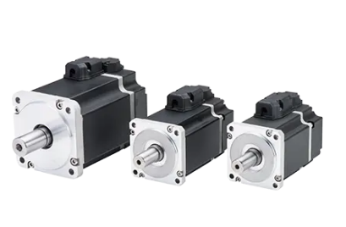


結合伺服馬達，對衣物存儲或拿取
研究方法
硬體架構－方法
檢視口
1.拍照+辨識衣服存入資料庫 (ex. 短袖、藍）
2.獲得空餘位置的資訊
3.啟動履帶輸送
利用微動開關，做到控制

Slide 20
3
目前進度流程
流程甘特圖

Slide 21
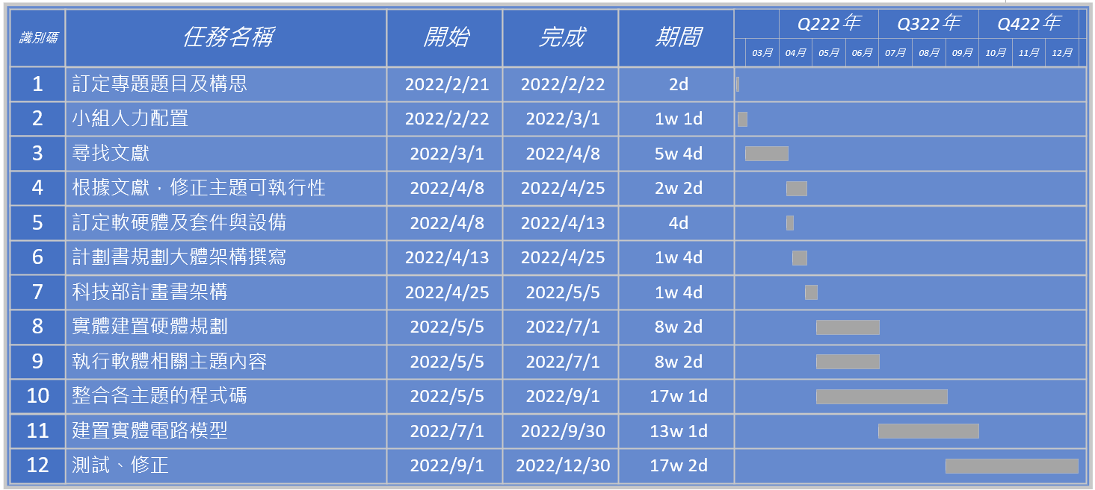
目前進度流程
甘特圖

Slide 22
總結
未來努力方向
UI介面的強化，更方便觀看
辨識的成功率
硬體的建構完成
參數間的測試

Slide 23
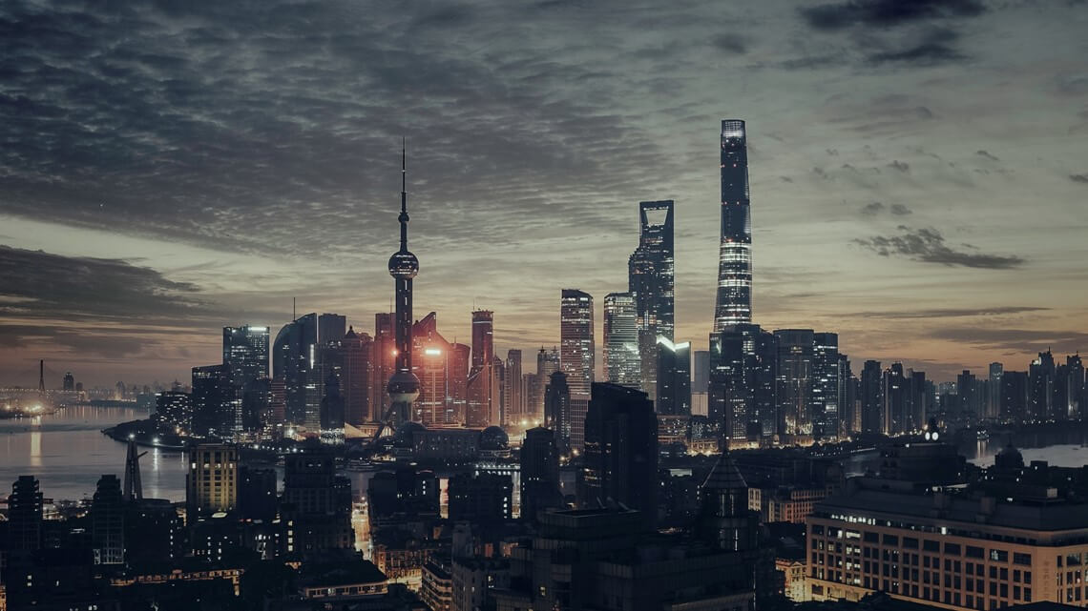
添加标题文本
Click here to add the text, the text is the extraction of your thought
单击此处添加标题内容，内容要与标题相符，主要注意字体大小及文本匹配程度。
65%
35%
添加标题内容
添加标题内容
单击此处添加标题内容，内容要与标题相符，主要注意字体大小及文本匹配程度。

Slide 24
添加标题
添加标题
添加标题
添加标题
单击此处添加标题内容，内容要与标题相符。
单击此处添加标题内容，内容要与标题相符。
单击此处添加标题内容，内容要与标题相符。
单击此处添加标题内容，内容要与标题相符。

Slide 25

添加标题文本
Click here to add the text, the text is the extraction of your thought
单击此处添加标题内容，内容要与标题相符，主要注意字体大小及文本匹配程度。
单击此处添加标题内容，内容要与标题相符，主要注意字体大小及文本匹配程度。

Slide 26
01
02
03
04
添加标题
添加标题
添加标题
添加标题
单击此处添加标题内容，内容要与标题相符。
单击此处添加标题内容，内容要与标题相符。
单击此处添加标题内容，内容要与标题相符。
单击此处添加标题内容，内容要与标题相符。

Slide 27
02
工作完成情况
Click here to add the text, the text is the extraction of your thought

Slide 28

添加标题文本
单击此处添加标题内容，内容要与标题相符，主要注意字体大小及文本匹配程度。
添加标题文本
单击此处添加标题内容，内容要与标题相符，主要注意字体大小及文本匹配程度。
添加标题文本
添加标题文本
单击此处添加标题内容，内容要与标题相符，主要注意字体大小及文本匹配程度。
单击此处添加标题内容，内容要与标题相符，主要注意字体大小及文本匹配程度。

Slide 29
01
02
03
添加标题文本
添加标题文本
添加标题文本
单击此处添加标题内容，内容要与标题相符。
单击此处添加标题内容，内容要与标题相符。
单击此处添加标题内容，内容要与标题相符。

Slide 30

添加标题文本
添加标题文本
单击此处添加标题内容，内容要与标题相符。
单击此处添加标题内容，内容要与标题相符。
添加标题文本
添加标题文本
单击此处添加标题内容，内容要与标题相符。
单击此处添加标题内容，内容要与标题相符。

Slide 31
添加标题文本
单击此处添加标题内容，内容要与标题相符，主要注意字体大小及文本匹配程度。
1
添加标题文本
单击此处添加标题内容，内容要与标题相符，主要注意字体大小及文本匹配程度。
2
添加标题文本
3
单击此处添加标题内容，内容要与标题相符，主要注意字体大小及文本匹配程度。
添加标题文本
4
单击此处添加标题内容，内容要与标题相符，主要注意字体大小及文本匹配程度。

Slide 32
添加标题文本
添加标题文本
单击此处添加标题内容，内容要与标题相符，主要注意字体大小及文本匹配程度。
01
02
单击此处添加标题内容，内容要与标题相符，主要注意字体大小及文本匹配程度。
Notes:
https://www.ypppt.com/

Slide 33
03
工作不足之处
Click here to add the text, the text is the extraction of your thought

Slide 34




单击此处添加标题内容，内容要与标题相符，主要注意字体大小及文本匹配程度。
添加标题文本
单击此处添加标题内容，内容要与标题相符，主要注意字体大小及文本匹配程度。
添加标题文本
单击此处添加标题内容，内容要与标题相符，主要注意字体大小及文本匹配程度。
添加标题文本
单击此处添加标题内容，内容要与标题相符，主要注意字体大小及文本匹配程度。
添加标题文本

Slide 35
添加标题文本
添加标题文本
单击此处添加标题内容，内容要与标题相符。
单击此处添加标题内容，内容要与标题相符。
添加标题文本
添加标题文本
单击此处添加标题内容，内容要与标题相符。
单击此处添加标题内容，内容要与标题相符。

Slide 36
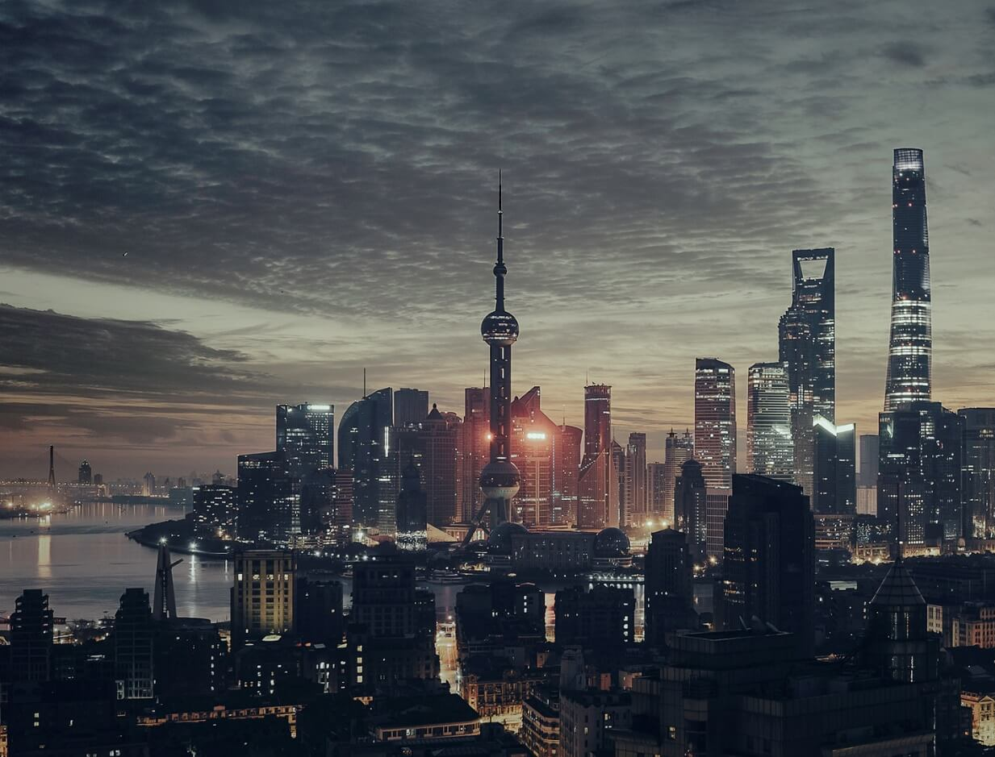
添加标题文本
单击此处添加标题内容，内容要与标题相符，主要注意字体大小及文本匹配程度。单击此处添加标题内容，内容要与标题相符，主要注意字体大小及文本匹配程度。单击此处添加标题内容，内容要与标题相符，主要注意字体大小及文本匹配程度。

Slide 37
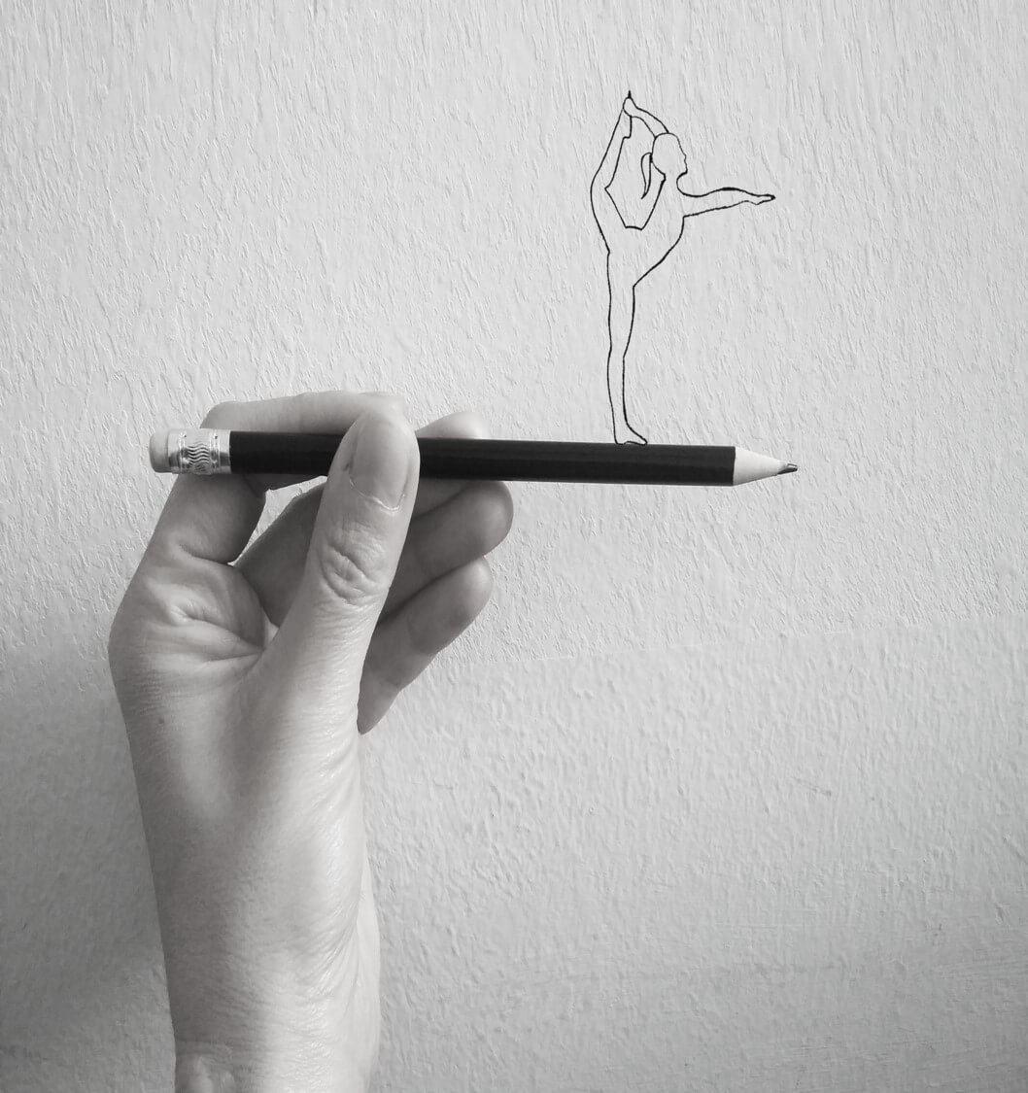
添加标题文本
单击此处添加标题内容，内容要与标题相符，主要注意字体大小及文本匹配程度。单击此处添加标题内容，内容要与标题相符，主要注意字体大小及文本匹配程度。

Slide 38
04
部门工作计划
Click here to add the text, the text is the extraction of your thought

Slide 39

添加标题文本
单击此处添加标题内容，内容要与标题相符，主要注意字体大小及文本匹配程度。单击此处添加标题内容，内容要与标题相符，主要注意字体大小及文本匹配程度。

Slide 40


添加标题文本
单击此处添加标题内容，内容要与标题相符。单击此处添加标题内容，内容要与标题相符。单击此处添加标题内容，内容要与标题相符。
添加标题文本
添加标题文本
单击此处添加标题内容，内容要与标题相符。
单击此处添加标题内容，内容要与标题相符。

Slide 41
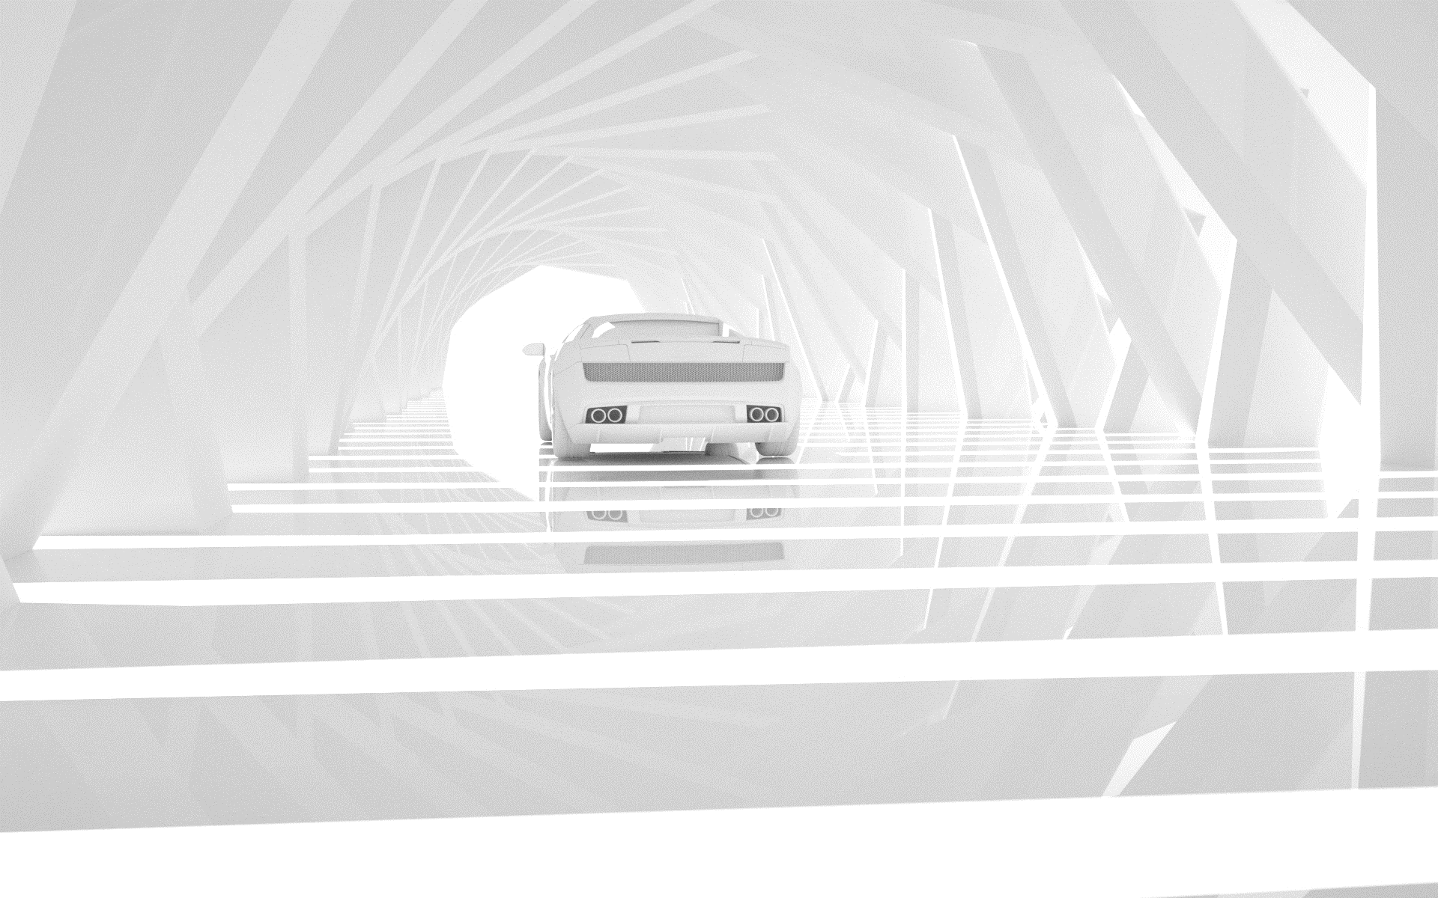

添加标题文本
单击此处添加标题内容，内容要与标题相符，主要注意字体大小及文本匹配程度。单击此处添加标题内容，内容要与标题相符，主要注意字体大小及文本匹配程度。

Slide 42
1
单击此处添加标题内容，内容要与标题相符。
输入标题文本
2
单击此处添加标题内容，内容要与标题相符。
3
单击此处添加标题内容，内容要与标题相符。

Slide 43
THANKS

Slide 44
更多精品PPT资源尽在—优品PPT！
www.ypppt.com
PPT模板下载：www.ypppt.com/moban/ 节日PPT模板：www.ypppt.com/jieri/
PPT背景图片：www.ypppt.com/beijing/ PPT图表下载：www.ypppt.com/tubiao/
PPT素材下载： www.ypppt.com/sucai/ PPT教程下载：www.ypppt.com/jiaocheng/
字体下载：www.ypppt.com/ziti/ 绘本故事PPT：www.ypppt.com/gushi/
PPT课件：www.ypppt.com/kejian/
Notes:
模板来自于 优品PPT https://www.ypppt.com/

